Slide 1
Paulik Márton
marci6403@gmail.com
Notes:
Ki vagyok?
Miután mindig is érdekelt az IT terület emiatt gimnázium után rendszergazdaként tanultam a NYME-n majd később 3-4 év munka után jeletkeztem erre a képzésre, ahol egy miniproject keretében egy front-endes feladatot választottam, mivel ez a témakör nagyon közel állt hozzám a képzés alatt.

Slide 2

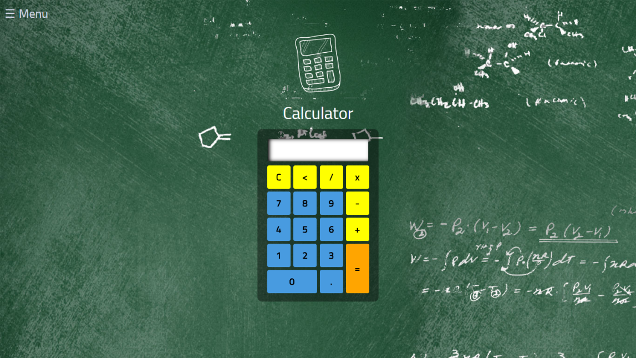
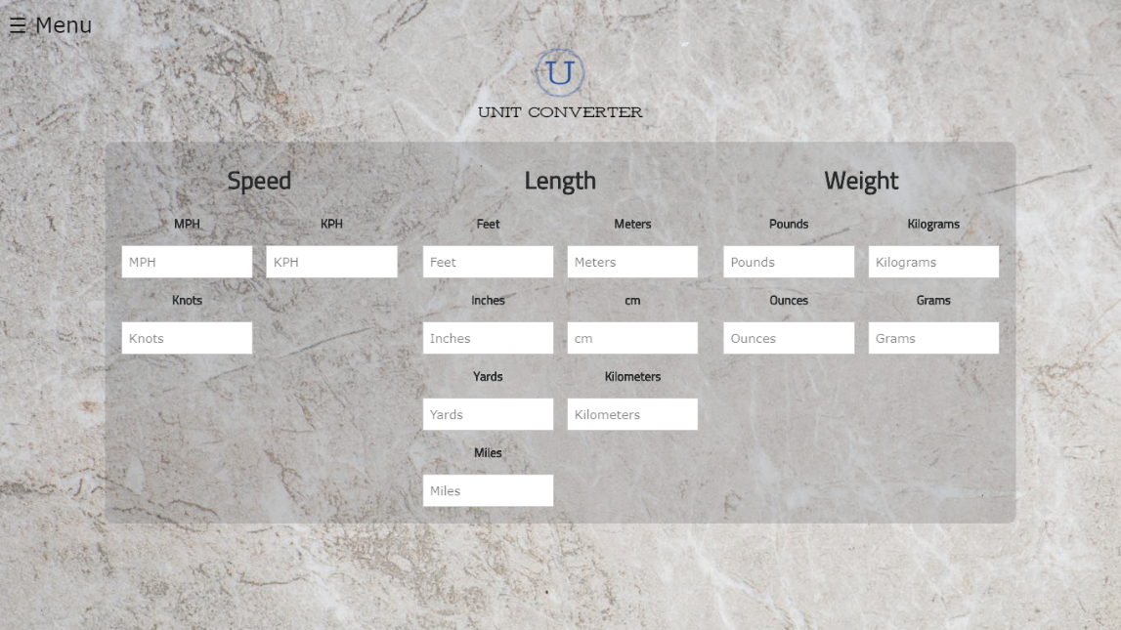

Calculator & Unit converter
Notes:
Egy kalkulátor alkalmazást és egy mértékegység váltót

Slide 3
<!-- Gombok hozzákapcsolása JS funkciókhoz, hogy azok billentyűzetről is bevihetők legyenek -->
<!-- JS oldali megvalósítás -->
<tr> <td><button type="button" class="btn numbers" id="number7" onclick=insert(7)>7</button></td> <td><button type="button" class="btn numbers" id="number8" onclick=insert(8)>8</button></td> <td><button type="button" class="btn numbers" id="number9" onclick=insert(9)>9</button></td> <td><button type="button" class="btn operator" id="minus" onclick=insert("-")>-</button></td> </tr>
}if (e.which == 55 || e.which == 103){ // Number: 7 $("#number7").click(); }if (e.which == 56 || e.which == 104){ // Number: 8 $("#number8").click(); }if (e.which == 57 || e.which == 105){ // Number: 9 $("#number9").click(); }if (e.which == 45 || e.which == 109){ // minus $("#minus").click();
Notes:
A kód első része azt mutatja, hogy a számológép gombjait egy táblázatba rendeztem.
A második része a billentyűzet hozzákapcsolása a gombokhoz, hogy ne klikkelve lehessen csak bevinni az értékeket.

Slide 4
<!-- Sebesség mértékegység átváltása JS oldalon -->
function speedConverter(source,inputNum) { inputNum = parseFloat(inputNum); var inputMPH = document.getElementById("inputMPH"); var inputKPH = document.getElementById("inputKPH"); var inputKnots = document.getElementById("inputKnots"); var kphAndMph = 1.609344; var knotsAndMph = 1.150779; var knotsAndKph = 1.852; if (source=="inputMPH") { inputKPH.value=(inputNum*kphAndMph).toFixed(2); inputKnots.value=(inputNum/knotsAndMph).toFixed(2); } if (source=="inputKPH") { inputMPH.value=(inputNum/kphAndMph).toFixed(2); inputKnots.value=(inputNum/knotsAndKph).toFixed(2); } if (source=="inputKnots") { inputMPH.value=(inputNum*knotsAndMph).toFixed(2); inputKPH.value=(inputNum*knotsAndKph).toFixed(2); } }
Notes:
Fontosnak tartottam, hogy a számoláshoz ne kelljen mindig egy start vagy egyéb gombot nyomkodni, hanem ez automatikusan történjen meg.
3 változó az inputFieldek beolvasásához
3 változó az átváltáshoz szükséges váltószámokkal.

Slide 5
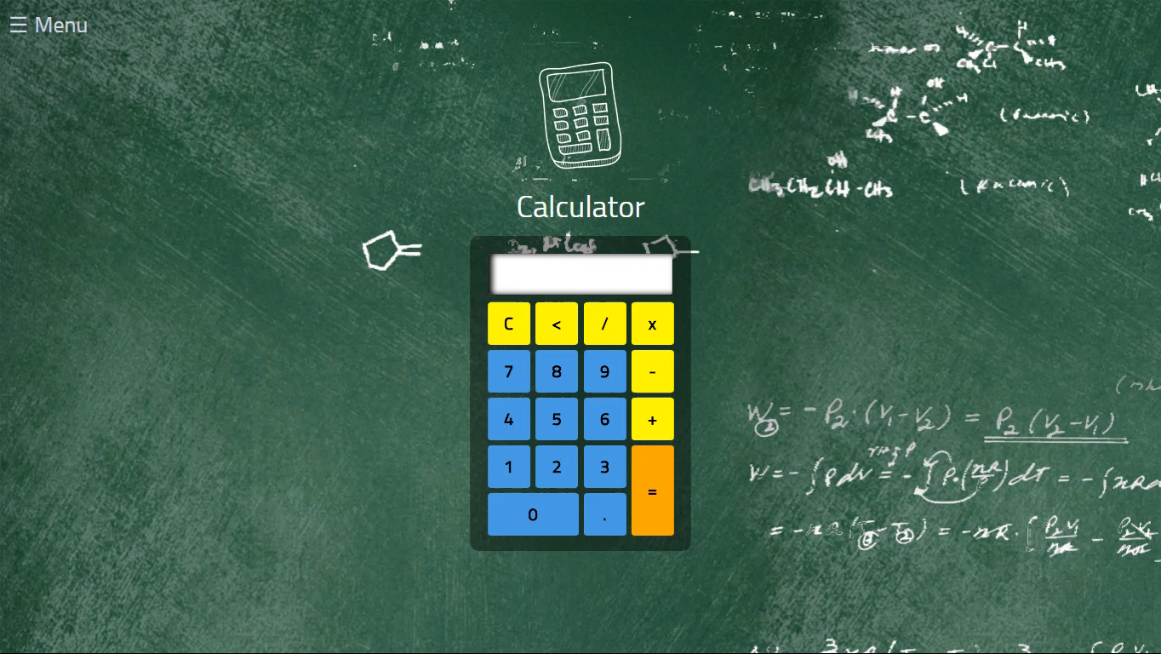
Notes:
Bootstrap keretrendszert használtam, reszponzív.
Gombhatás és animáció
C gomb megnyomásával törölhető a cella tartalma
< gomb lenyomásával lehet javítani a bevitt értéket.
History box tervben van.

Slide 6





Felhasznált technológiák:
Notes:
IDE: IntelliJ Idea, Megjelenítés: HTML5, CSS3, Bootstrap, funckiók: JavaScript

Slide 7
Köszönöm A megtisztelő figyelmüket
Készítette: Paulik Márton
GitHub: https://github.com/mpaulik

